Slide 1

Тема: «Развитие мелкой моторики у детей раннего возраста посредством дидактических игр»
Презентация Отчёт по самообразованию

Slide 2
Что такое мелкая моторика?
Под термином мелкая моторика понимается различные по сложности
скоординированные движения осуществляется мелкими мышцами
пальцев и кистей рук.

Slide 3
Актуальность
Актуальность темы определяется тем, что развитие мелкой моторики рук напрямую связано с развитием формирования развития речи у детей.
При недостаточно развитой речи дошкольника, а тем более при каких
либо пусть и не ярко выраженных проблемах возникают трудности в
школьном возрасте.
У детей раннего возраста еще слабо развиты мелкие мышцы рук, не
закончено окостенение костей запястья и фаланг пальцев. Несовершенство
нервной регуляции движения ведет к их неточности и низкому темпу
выполнения различных действий. Развитие этого навыка зависит от качества
мелких движений пальцев кистей рук, треннированости мышц, точности и
координации движений.
Ребёнок, имеющий высокий уровень степени сформированности тонких движений пальцев рук, умеет логически рассуждать, у него достаточно развиты память, внимание, связная речь.

Slide 4
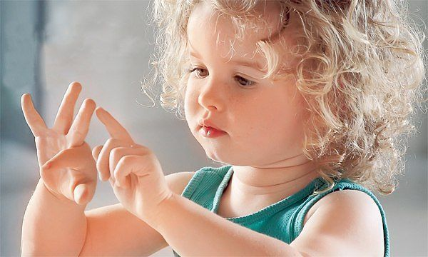
«Ум ребёнка находится на кончиках его пальцев»
«Чем больше мастерства в детской руке, тем ребёнок умнее. Именно руки
учат ребёнка точности, аккуратности, ясности мышления. Движения рук
возбуждают мозг, заставляя его развиваться»
В.А.Сухомлинский

Slide 5
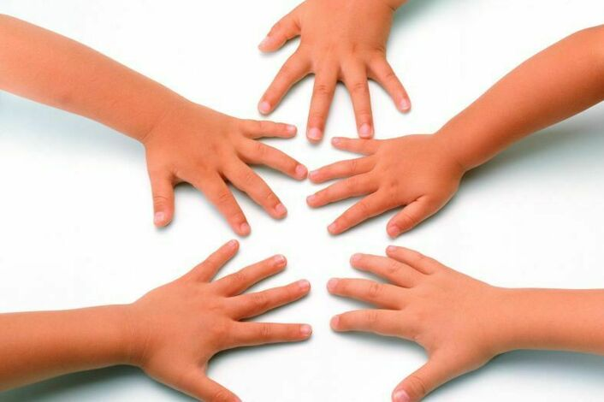
«Без игры нет и не может быть полноценного умственного развития. Игра – это огромное светлое окно, через которое в духовный мир ребёнка вливается живительный поток представлений, понятий. Игра – это искра, зажигающая огонёк пытливости и любознательности»
В.А.Сухомлинский

Slide 6
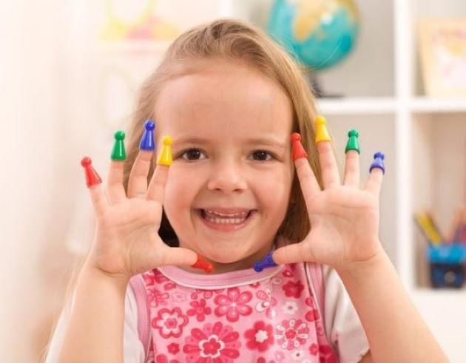
И это не просто красивые слова. Доказано, что от того, настолько ловко научится ребенок управлять своими пальчиками в самом раннем возрасте, зависит дальнейшее развитие его речи, внимания, мышления воображения, зрительной и двигательной памяти.

Slide 7
Цель: Совершенствовать условия для развития мелкой моторики
пальцев рук для детей раннего возраста.
Задачи:
1. Пополнить предметно – развивающую среду группы для развития мелкой моторики.
2. Развивать мелкую моторику пальцев рук у детей раннего возраста через использование различных форм, методов и приёмов.
3. Развивать внимание, воображение через использования нестандартного оборудования.

Slide 8
Формы, методы и приёмы
Подобрала и подготовила развивающие пособия
Систематезировала игры по развитию мелкой моторики
Оформила картотеку пальчиковых игр со стихами
Оформила картотеку дидактических игр
Оформила картотеку пальчиковой гимнастики
Дополнила предметно – развивающую среду группы не стандартным дидактическим материалом

Slide 9
Формы работы с детьми
Совместная работа
Дидактические игры
Пальчиковая гимнастика
Игры с песком
Индивидуальная работа
Игры с бутылочками
Игры с песком

Slide 10
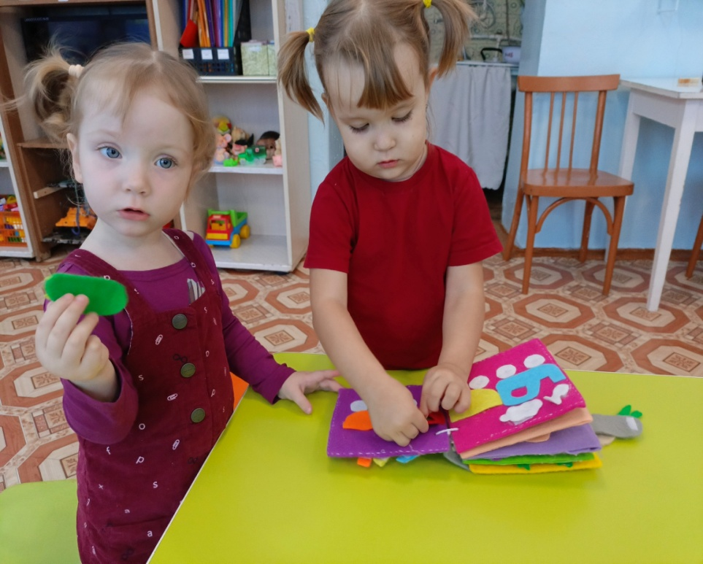
Игрушки для мелкой моторики, должны быть яркие, разноцветные, интересные по форме и содержанию, чтобы вызвать у детей желание играть с ними.

Slide 11
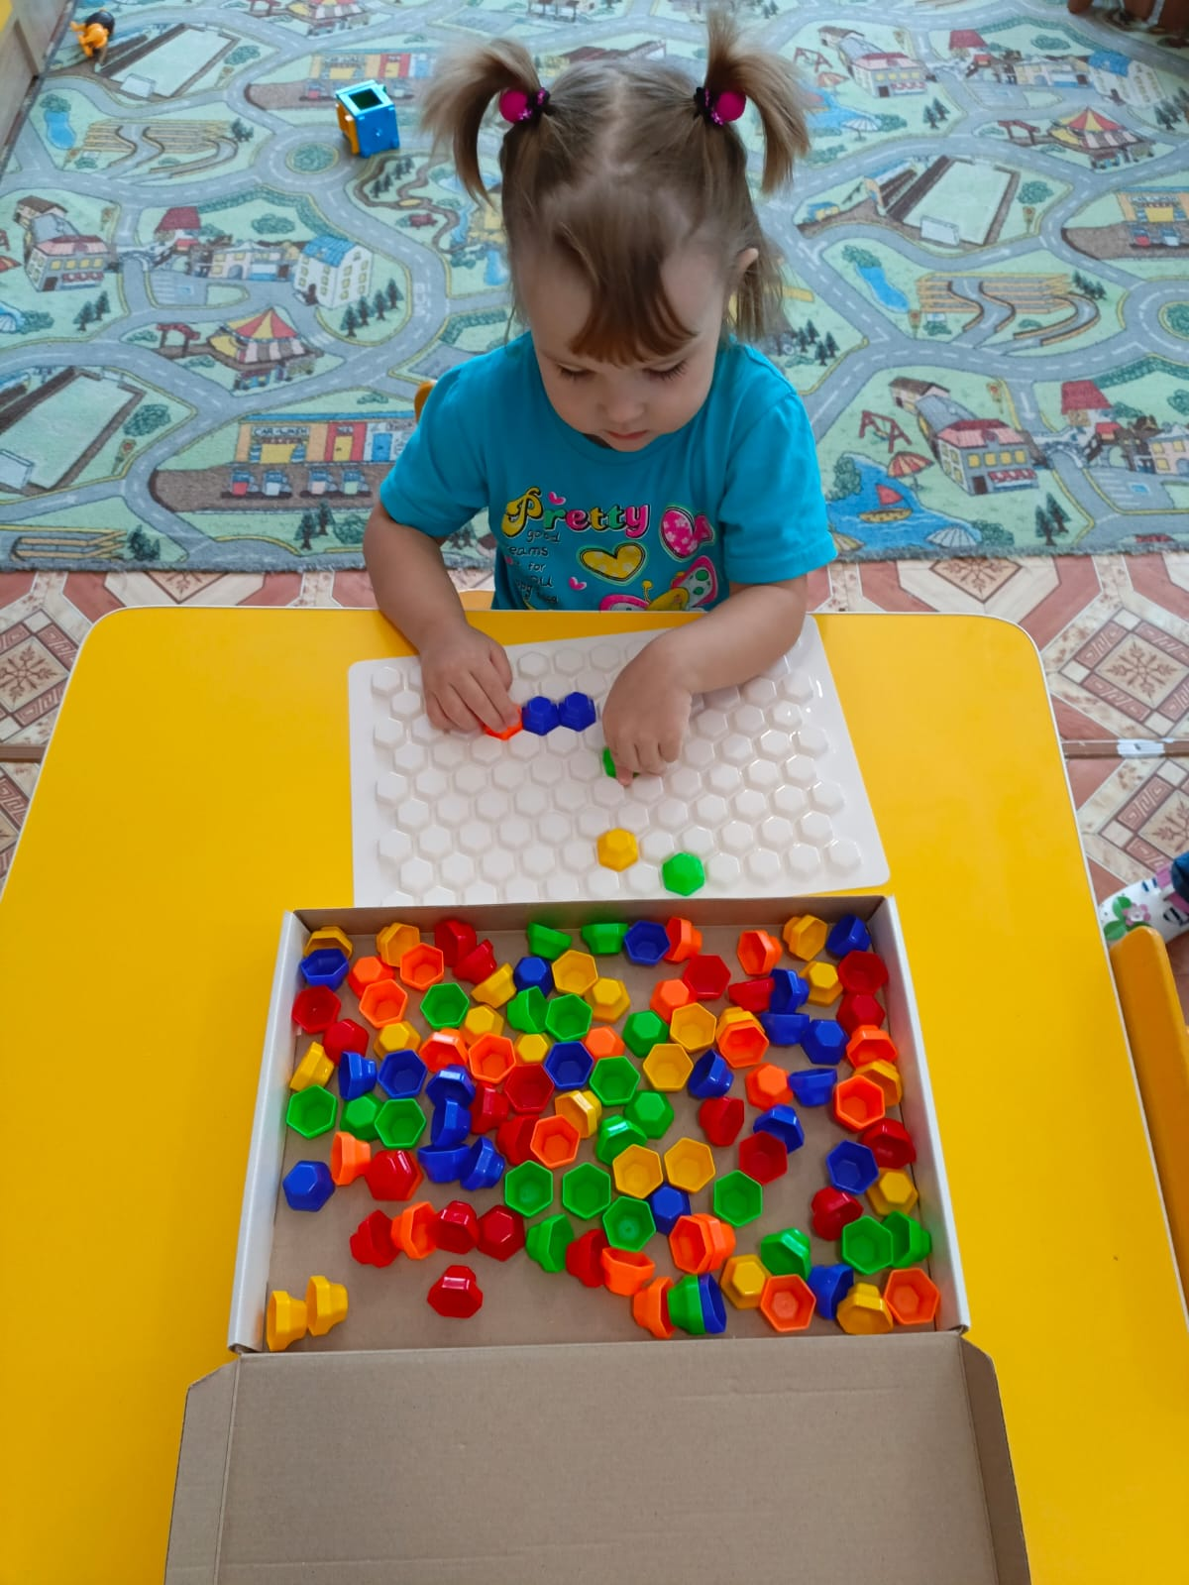
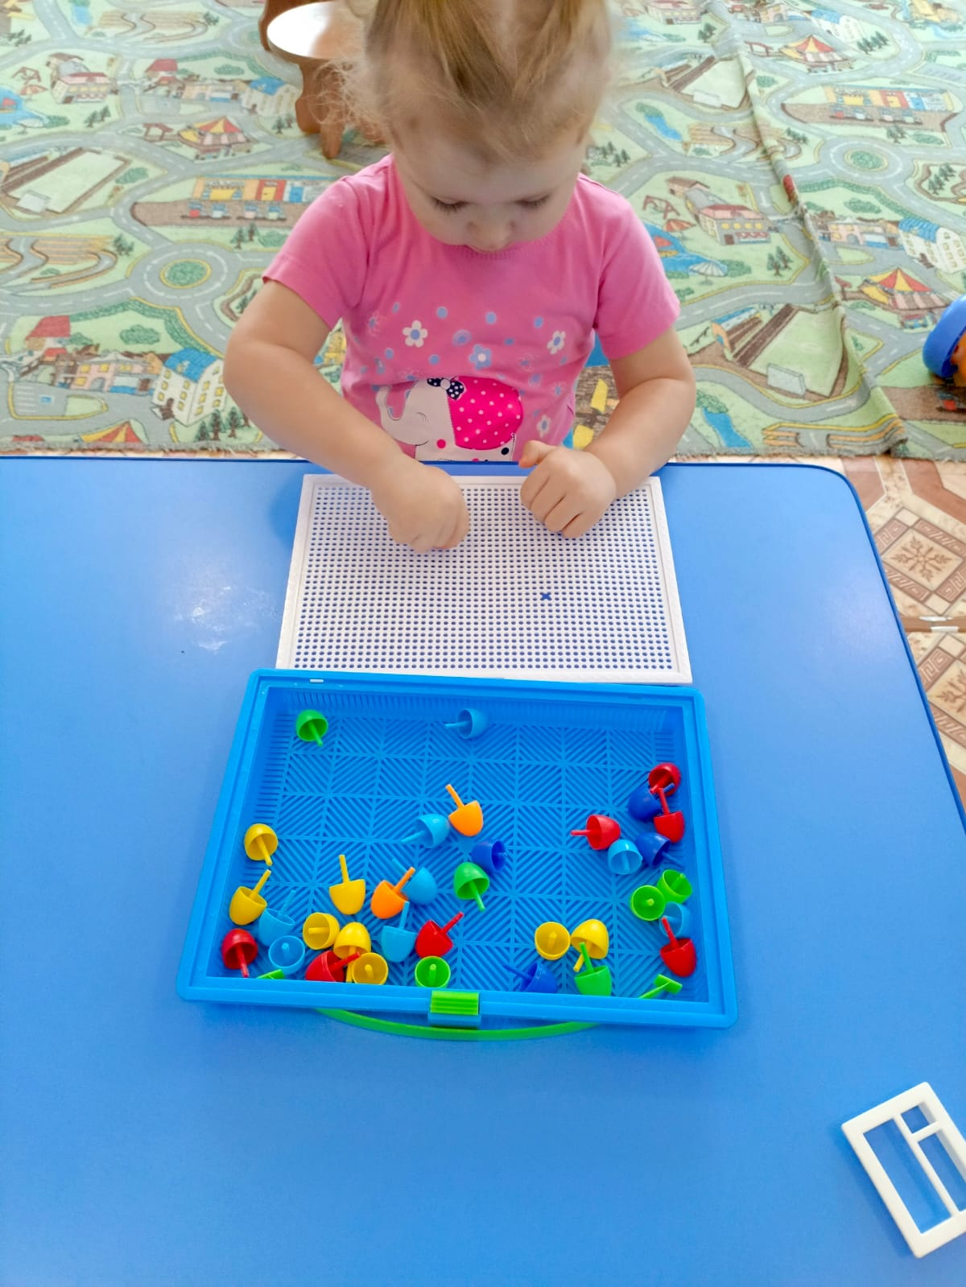
Это яркая мозаика

Slide 12
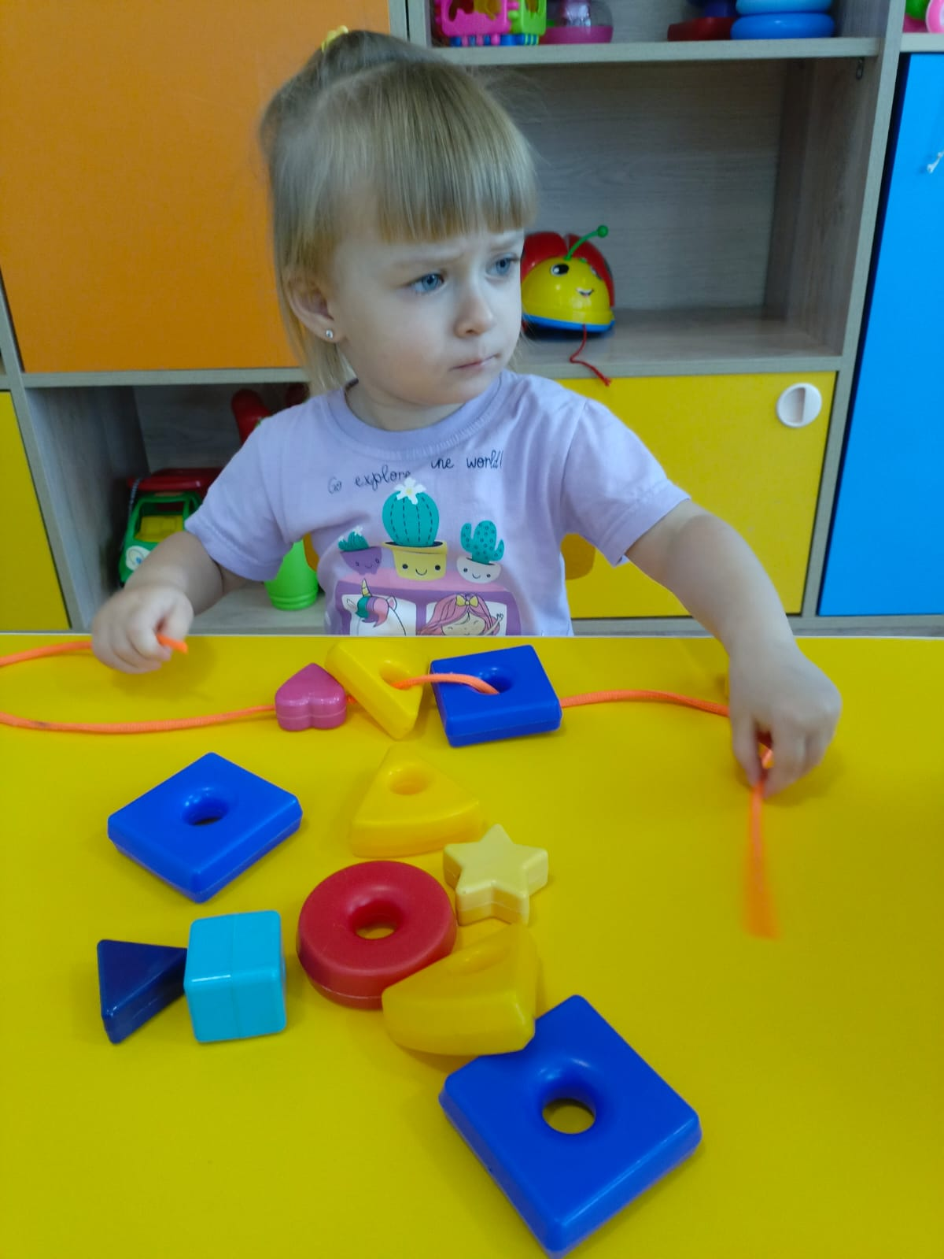
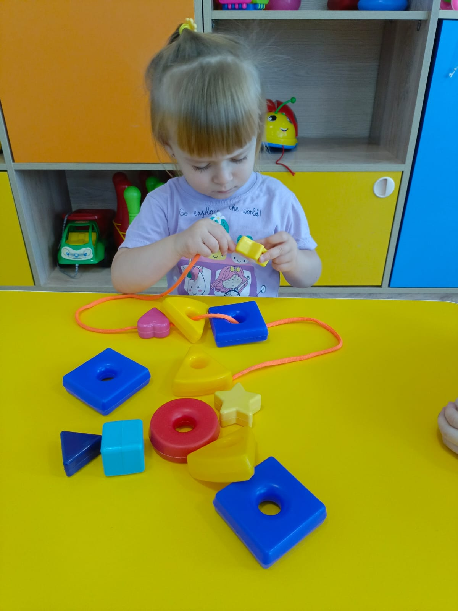
Нанизывание разноцветных бусин

Slide 13
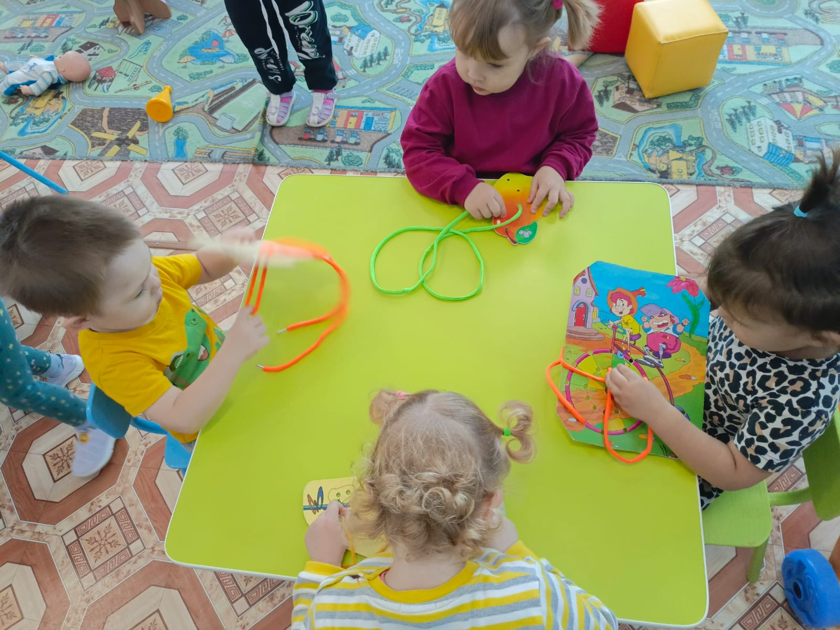
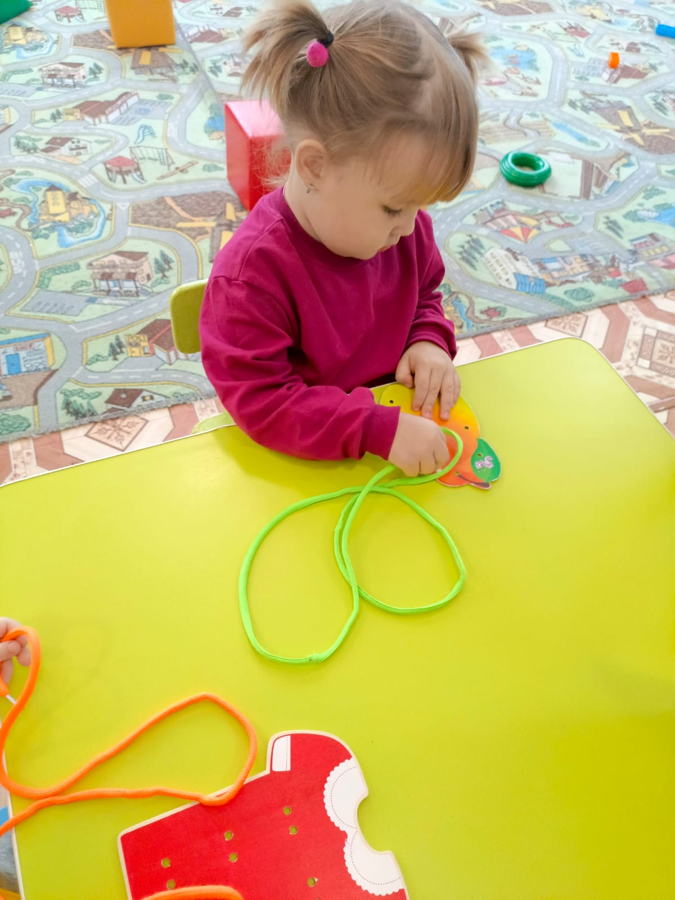
Шнуровка

Slide 14
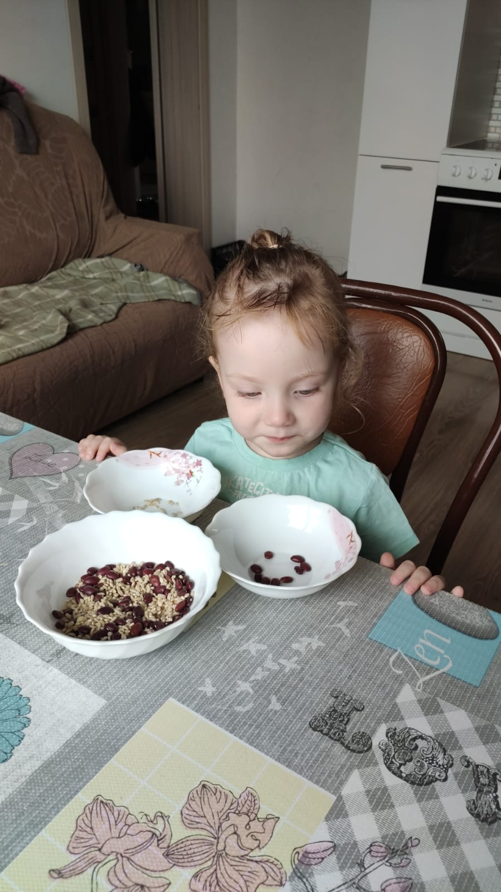
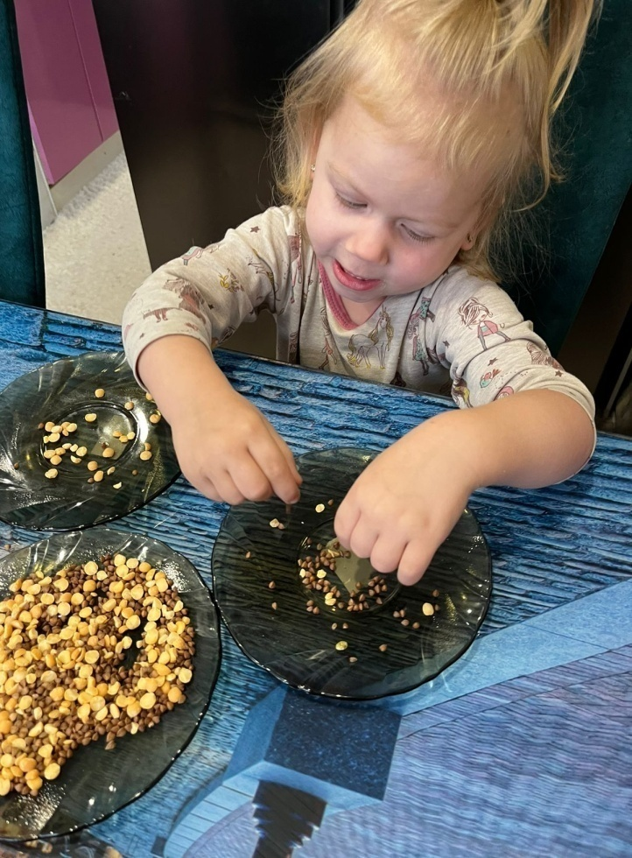
Игры с крупами

Slide 15
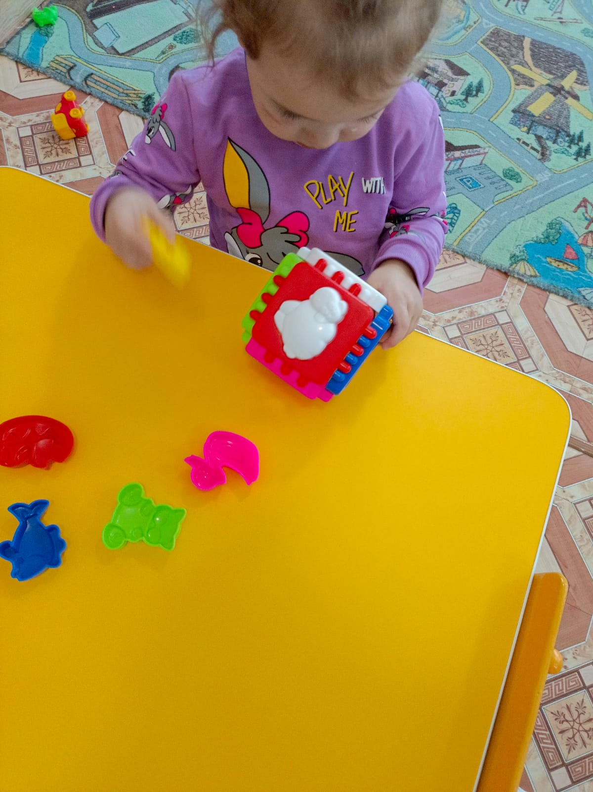
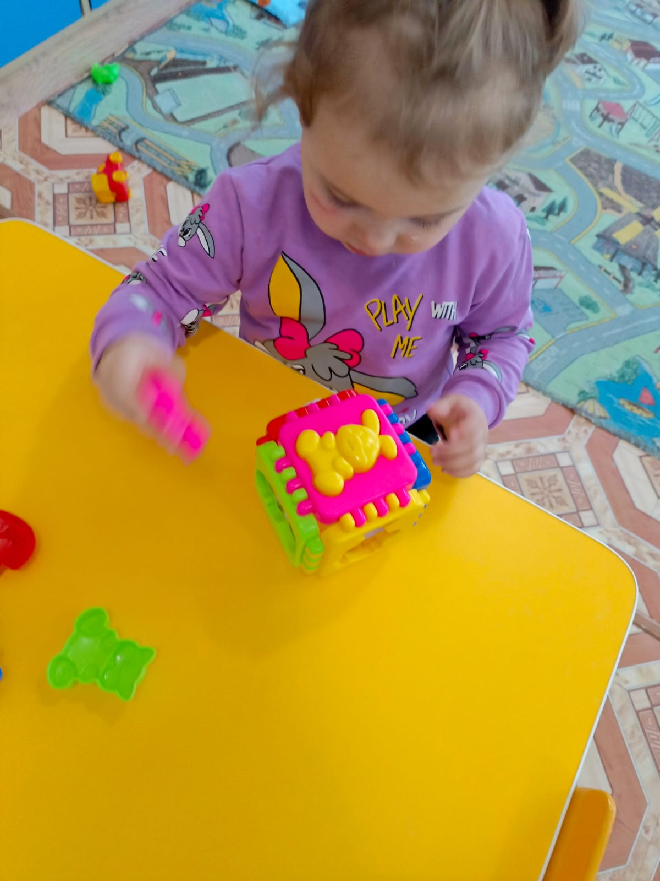
Сенсорные кубы

Slide 16
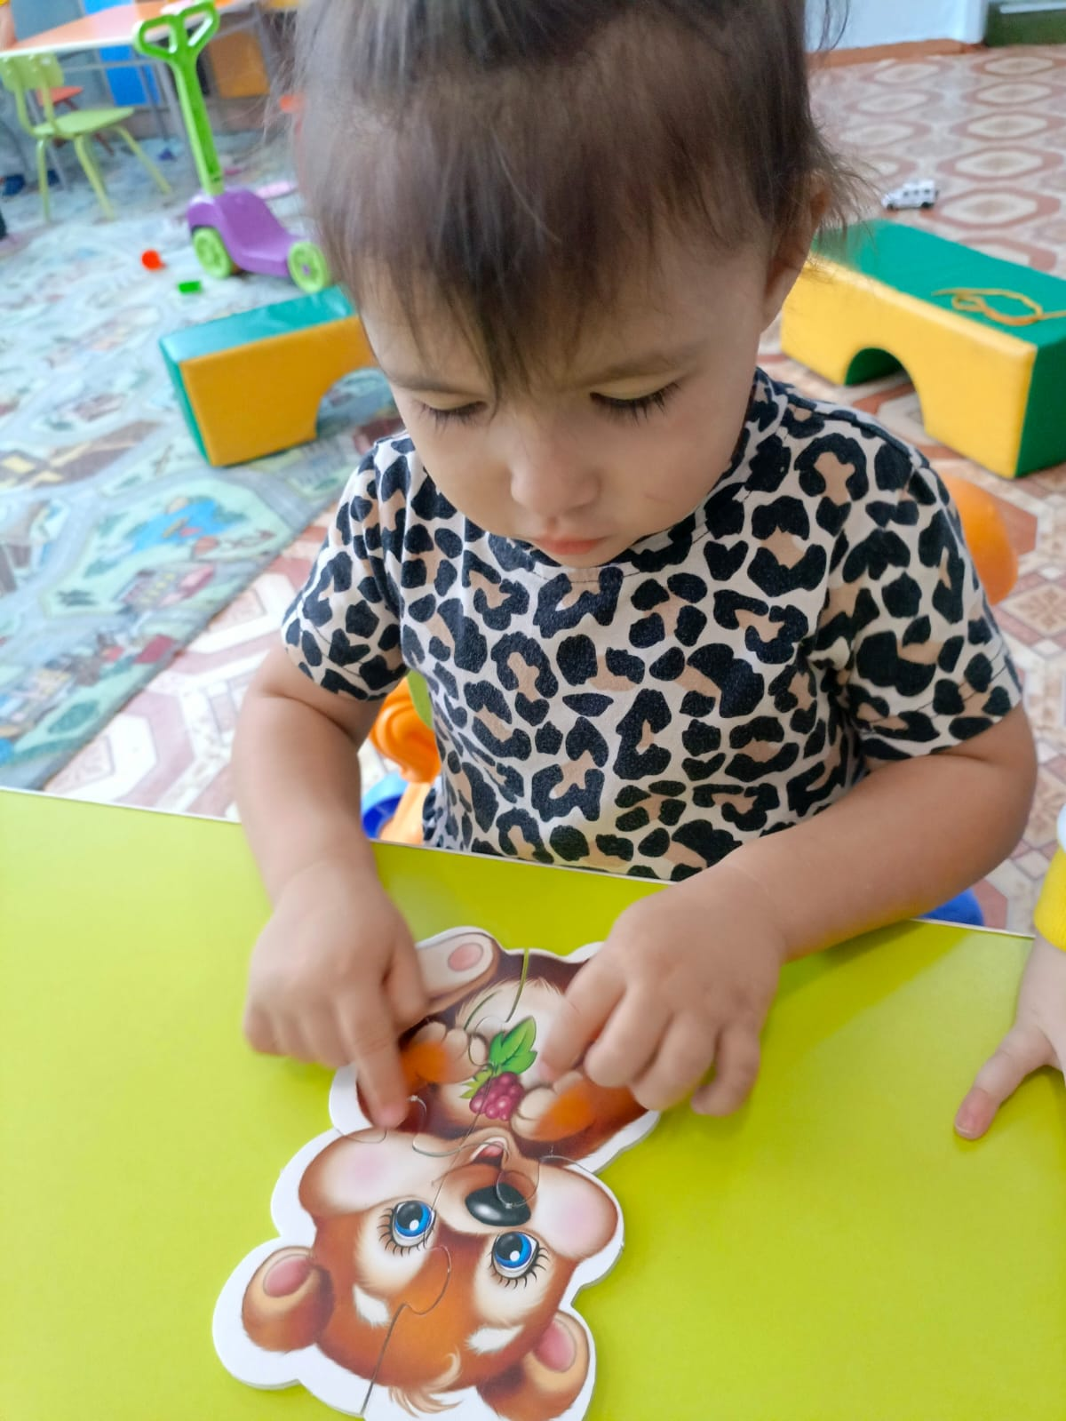
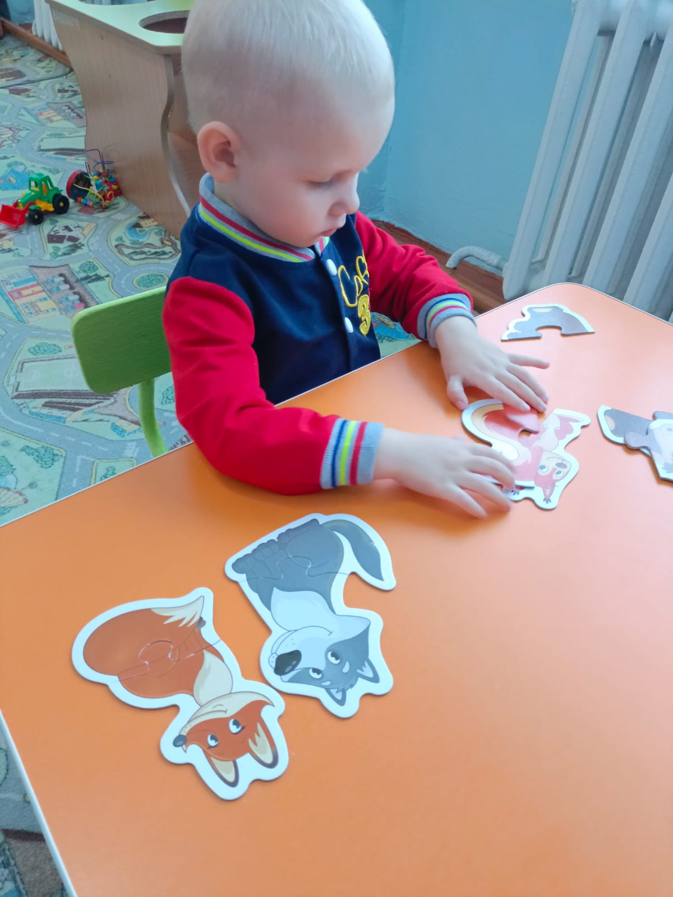
Пазлы

Slide 17
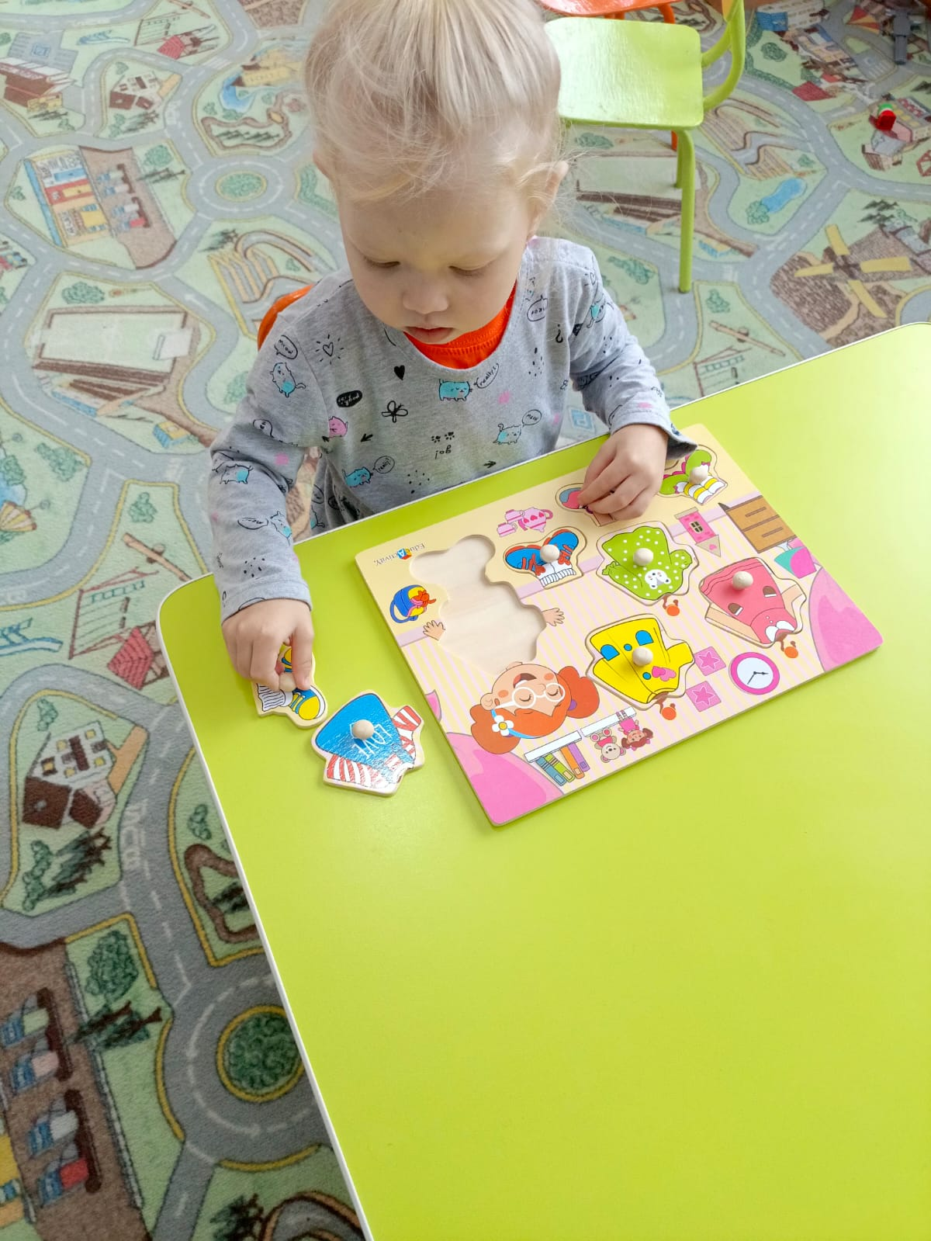
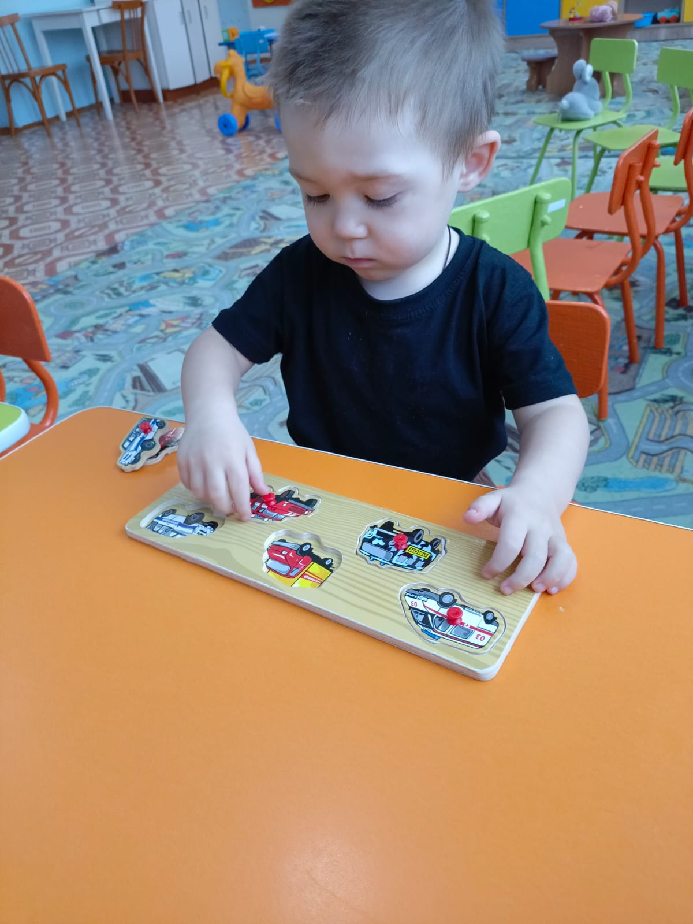
Деревянные вкладыши

Slide 18
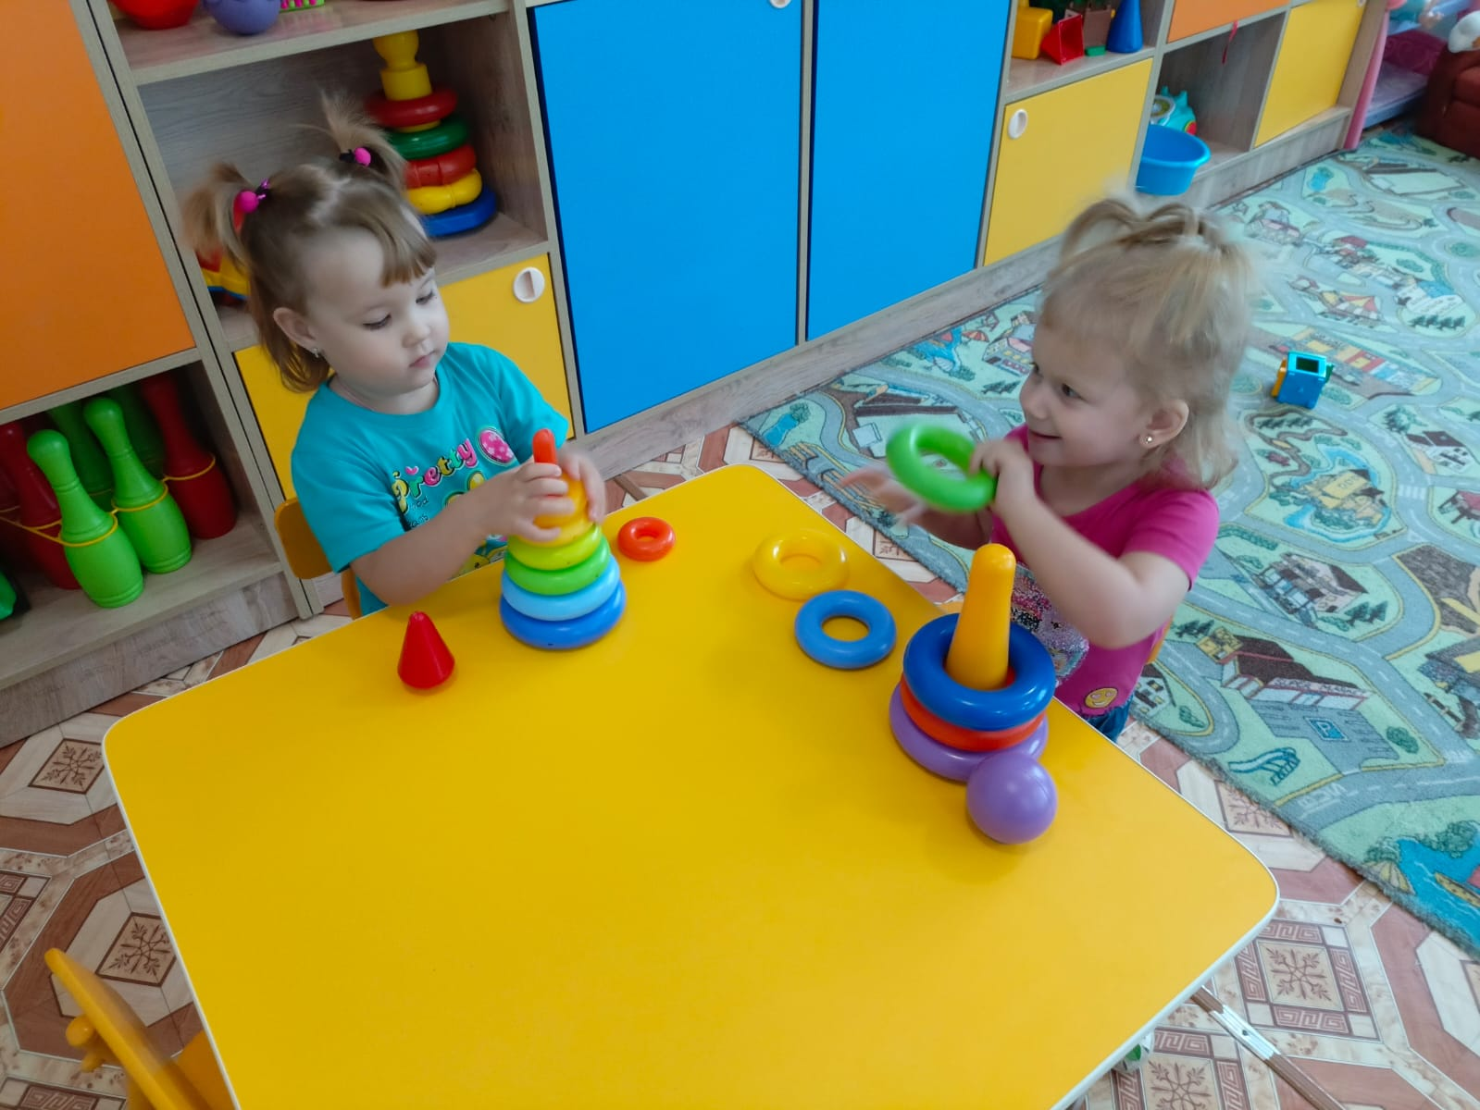
Любимые пирамидки

Slide 19
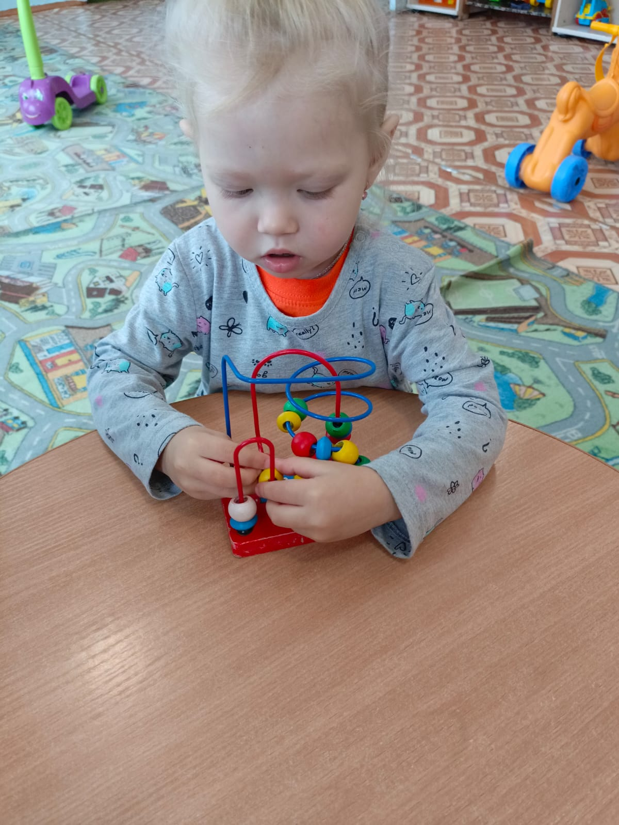
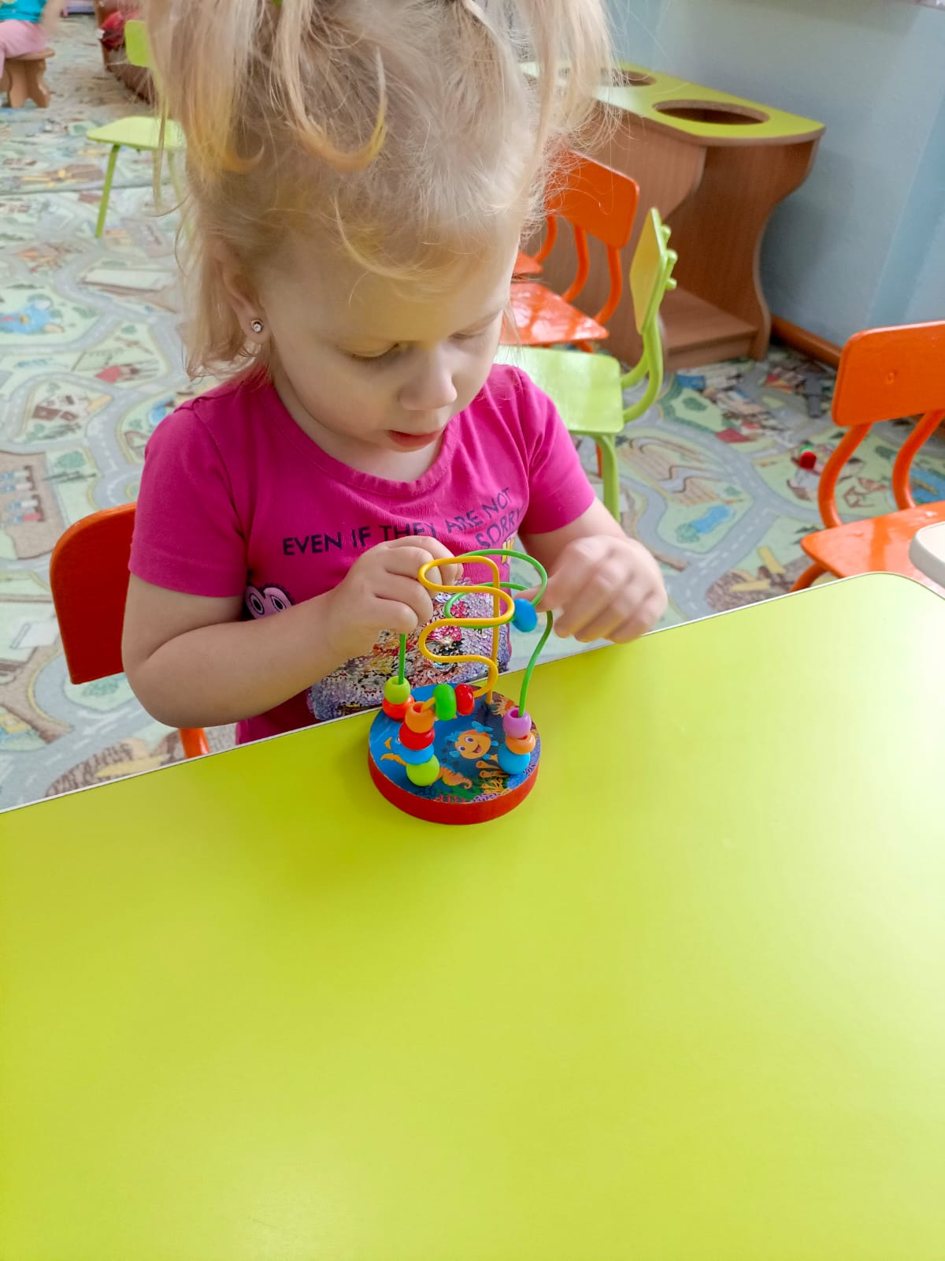
Лабиринт - серпантин

Slide 20
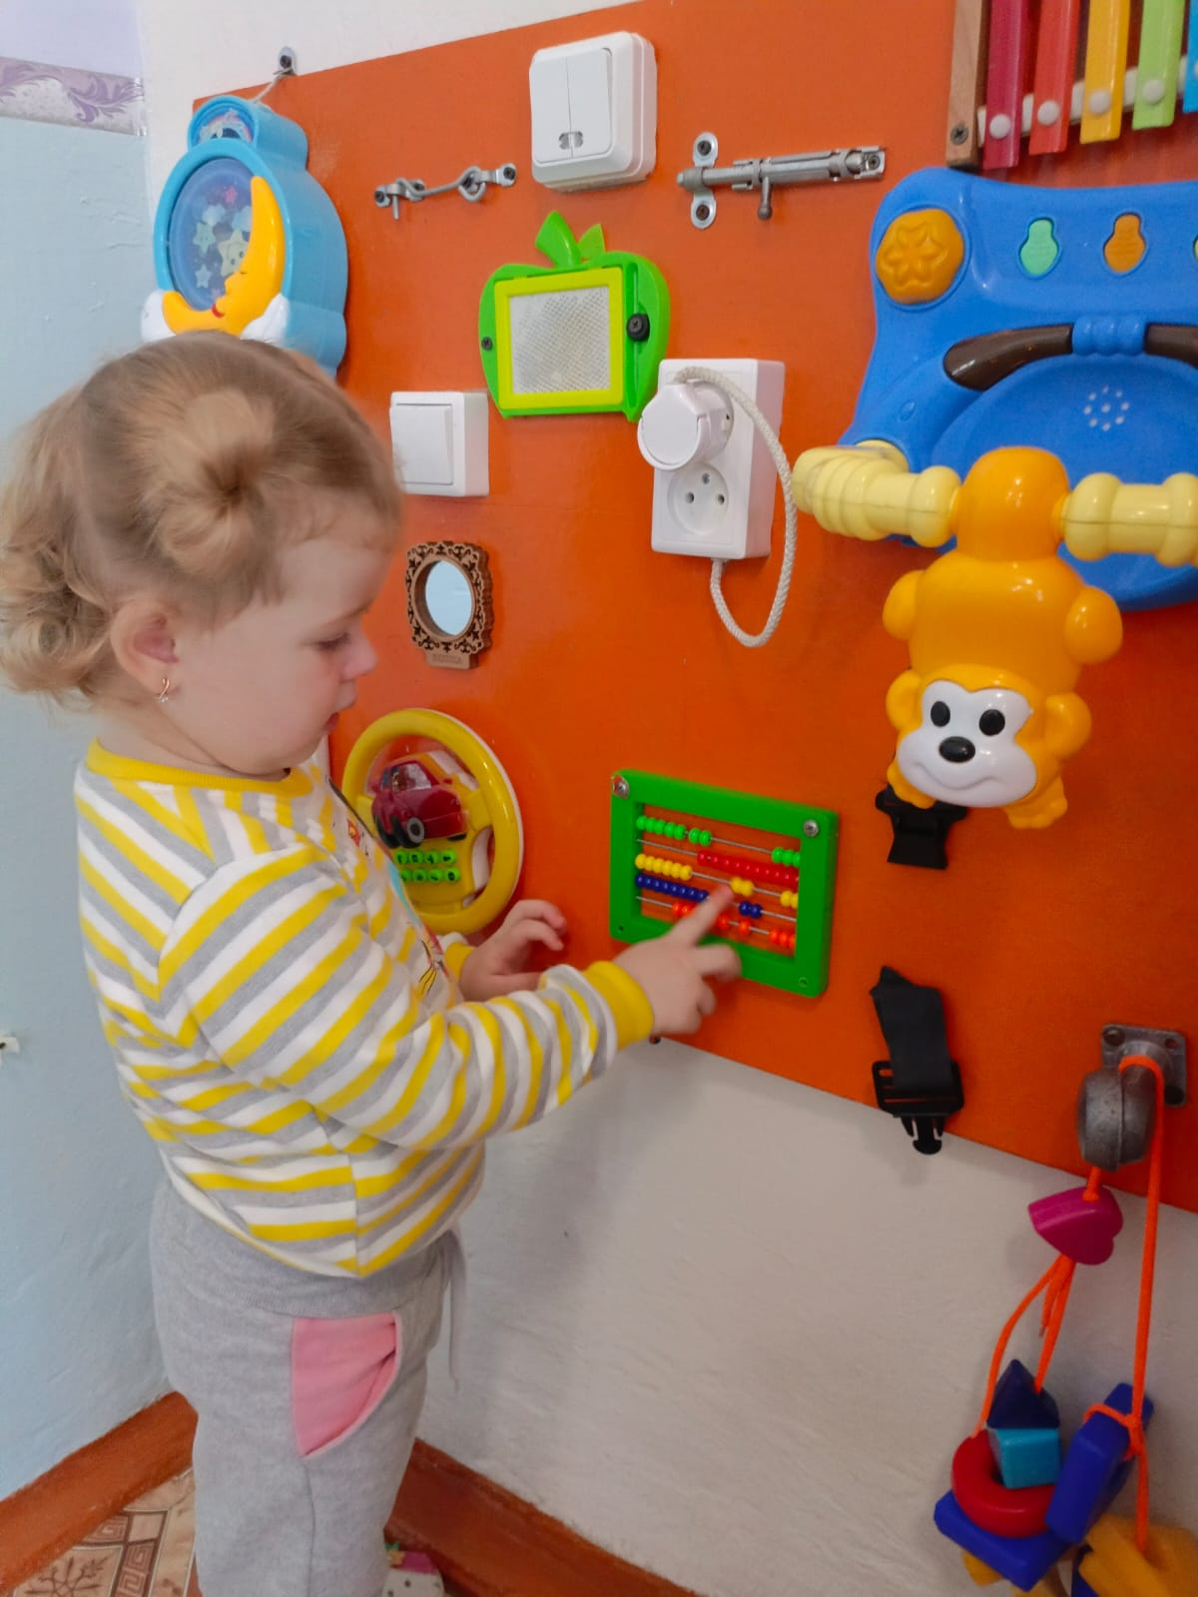
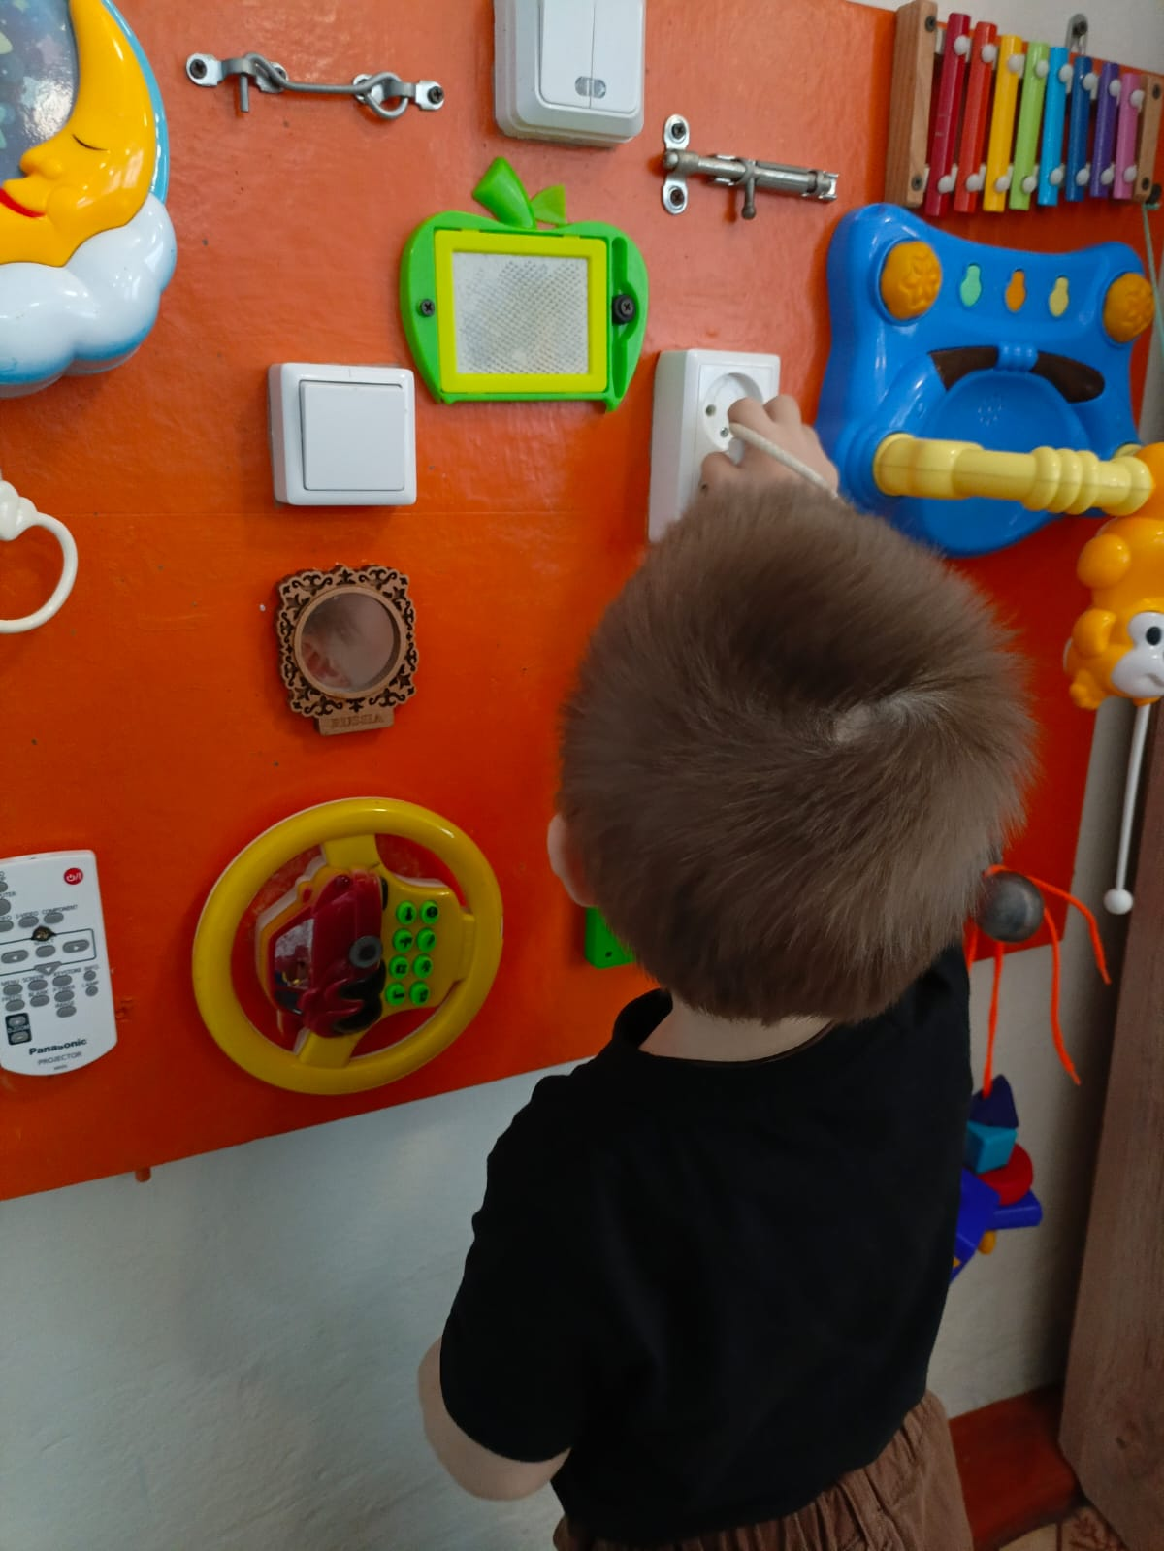
Наш бизиборд

Slide 21
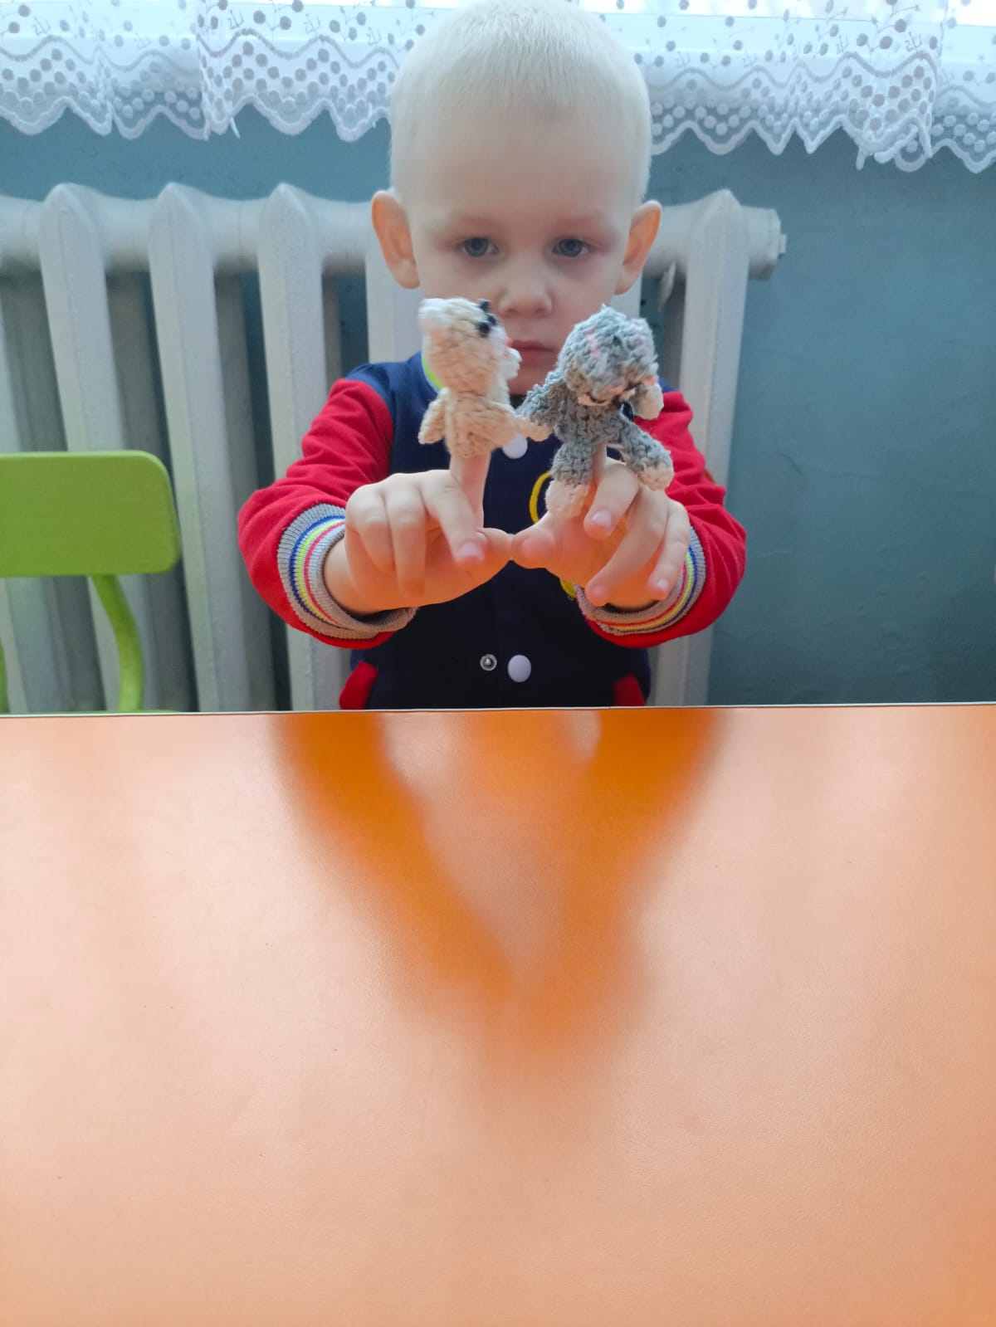
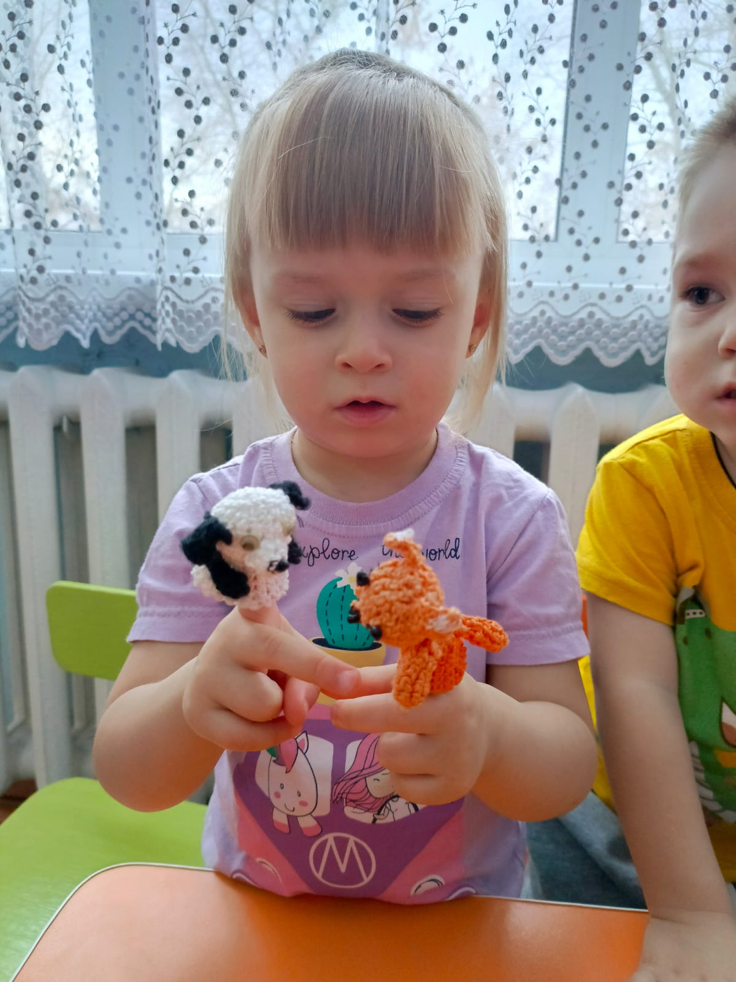
Пальчиковый театр

Slide 22
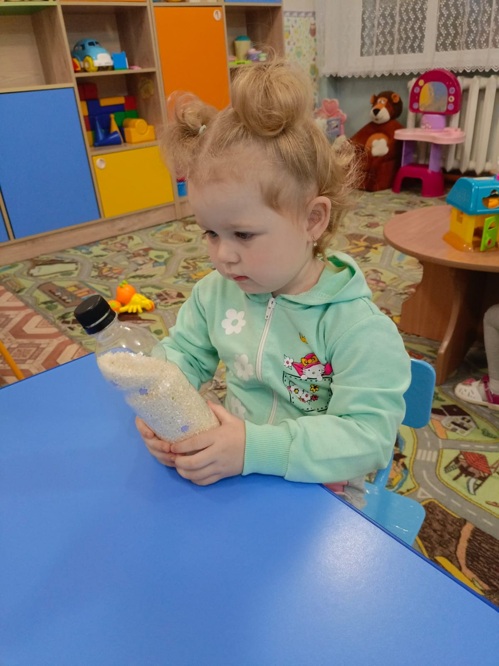
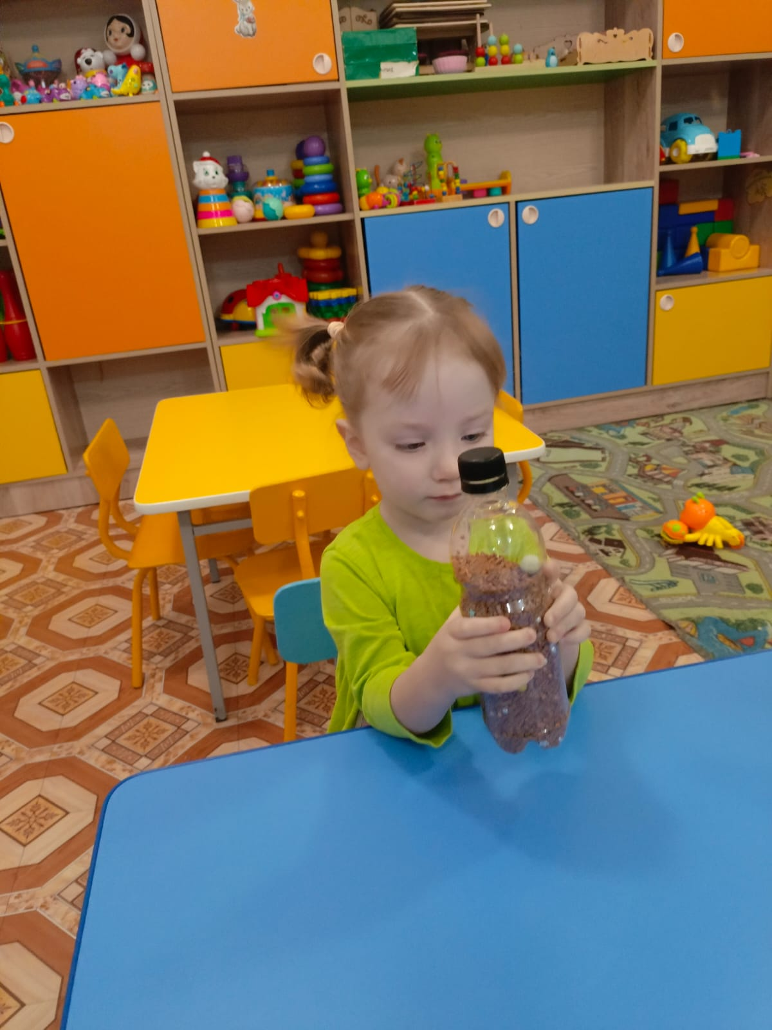
Игры бутылочки с крупами

Slide 23
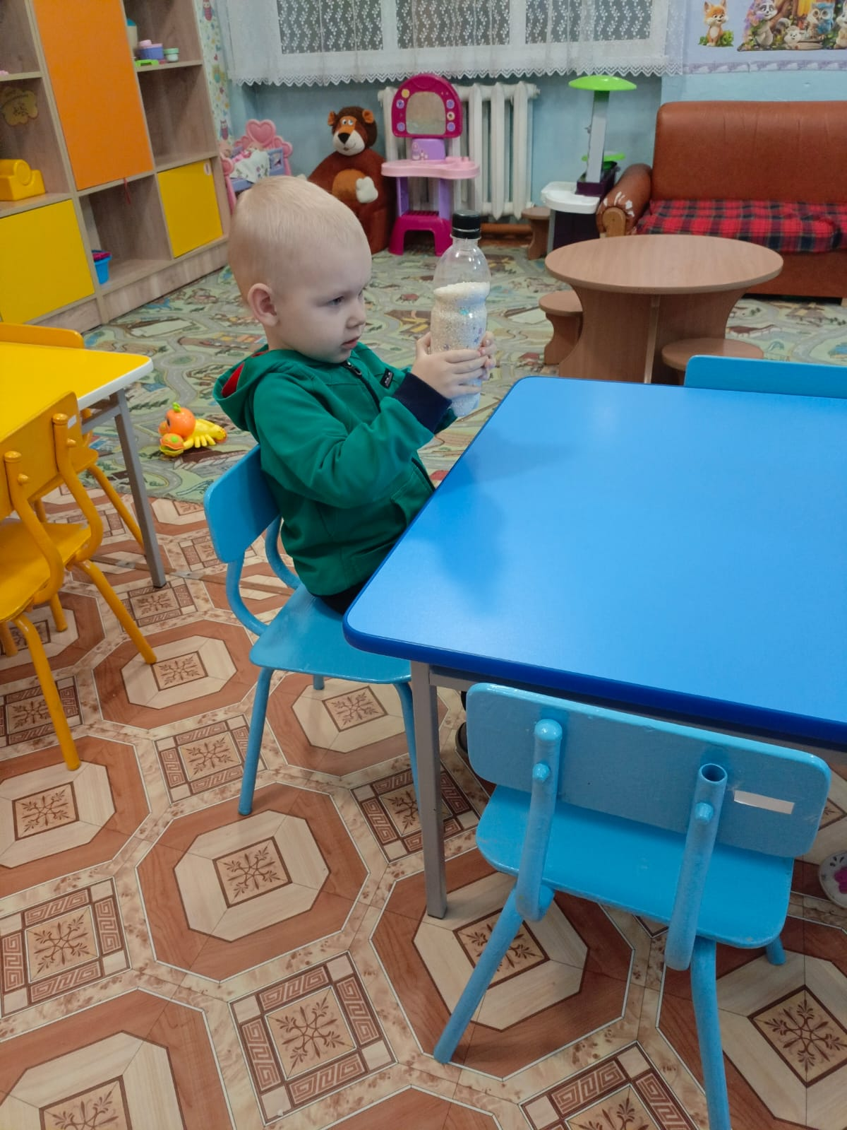
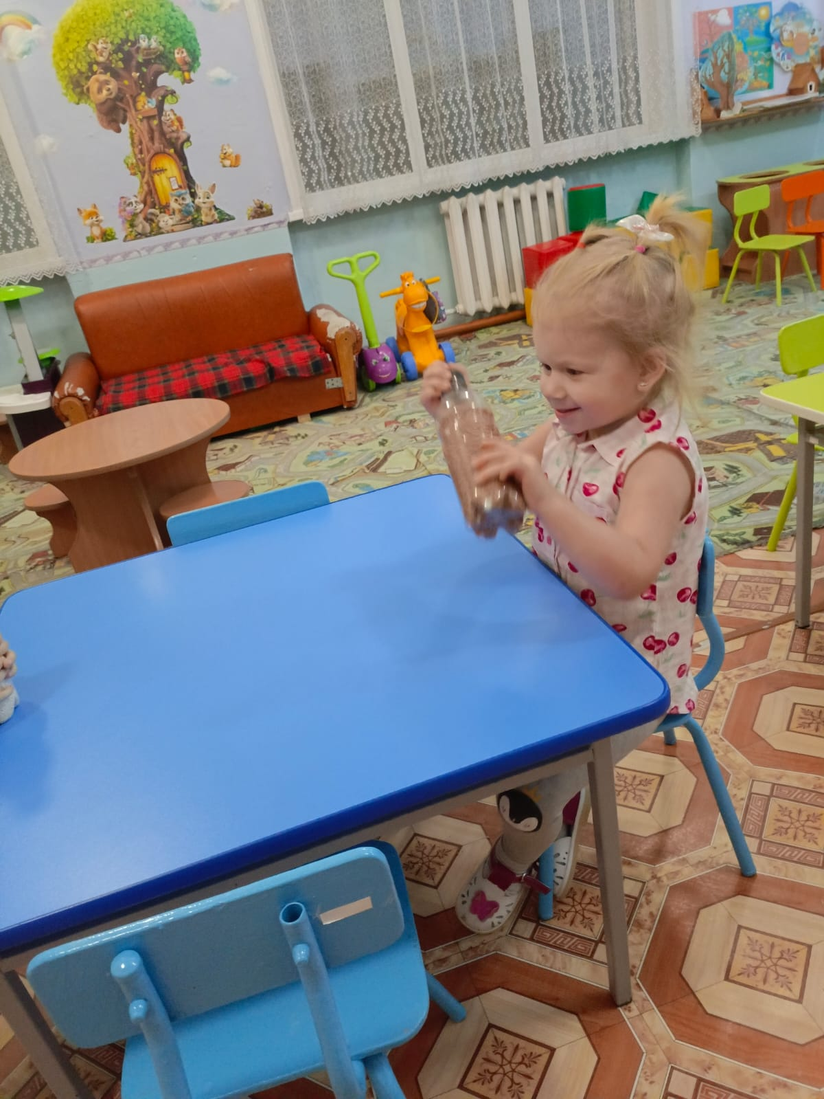

Slide 24
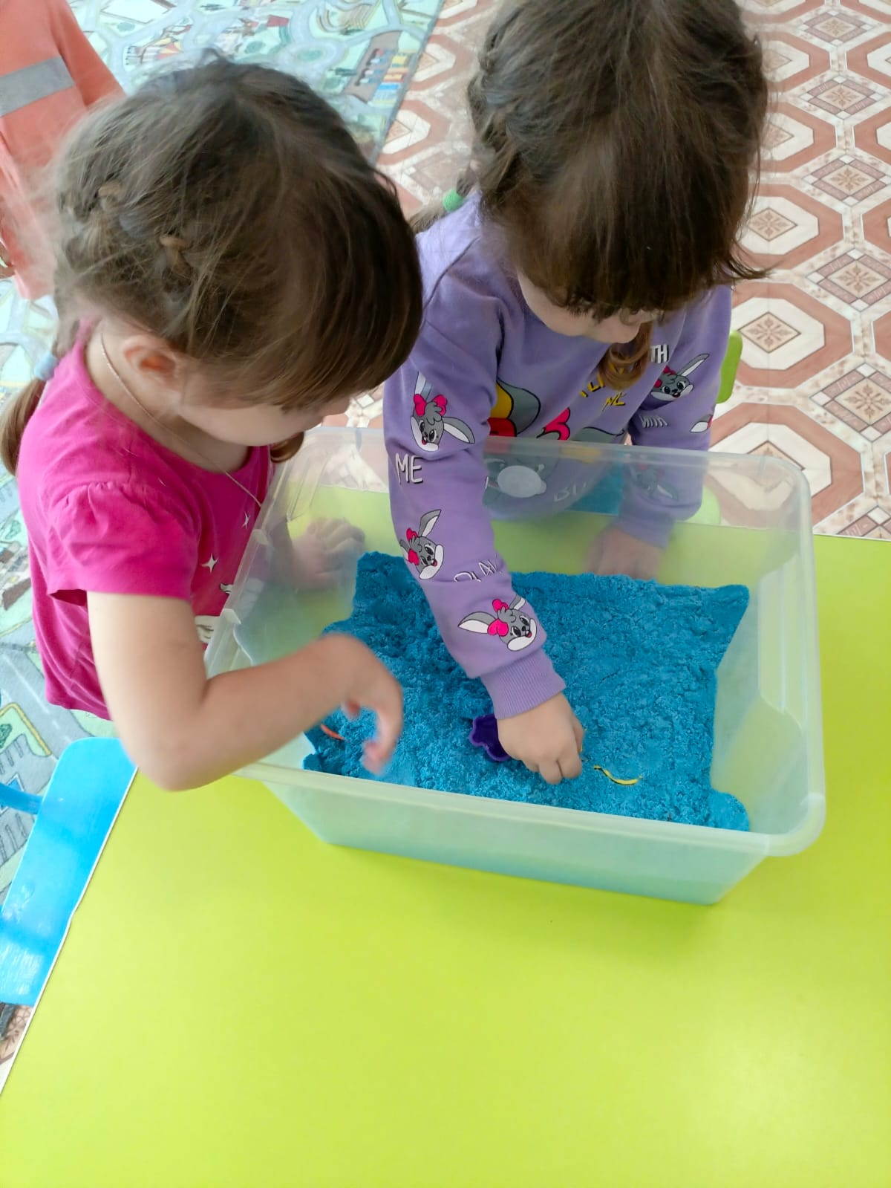
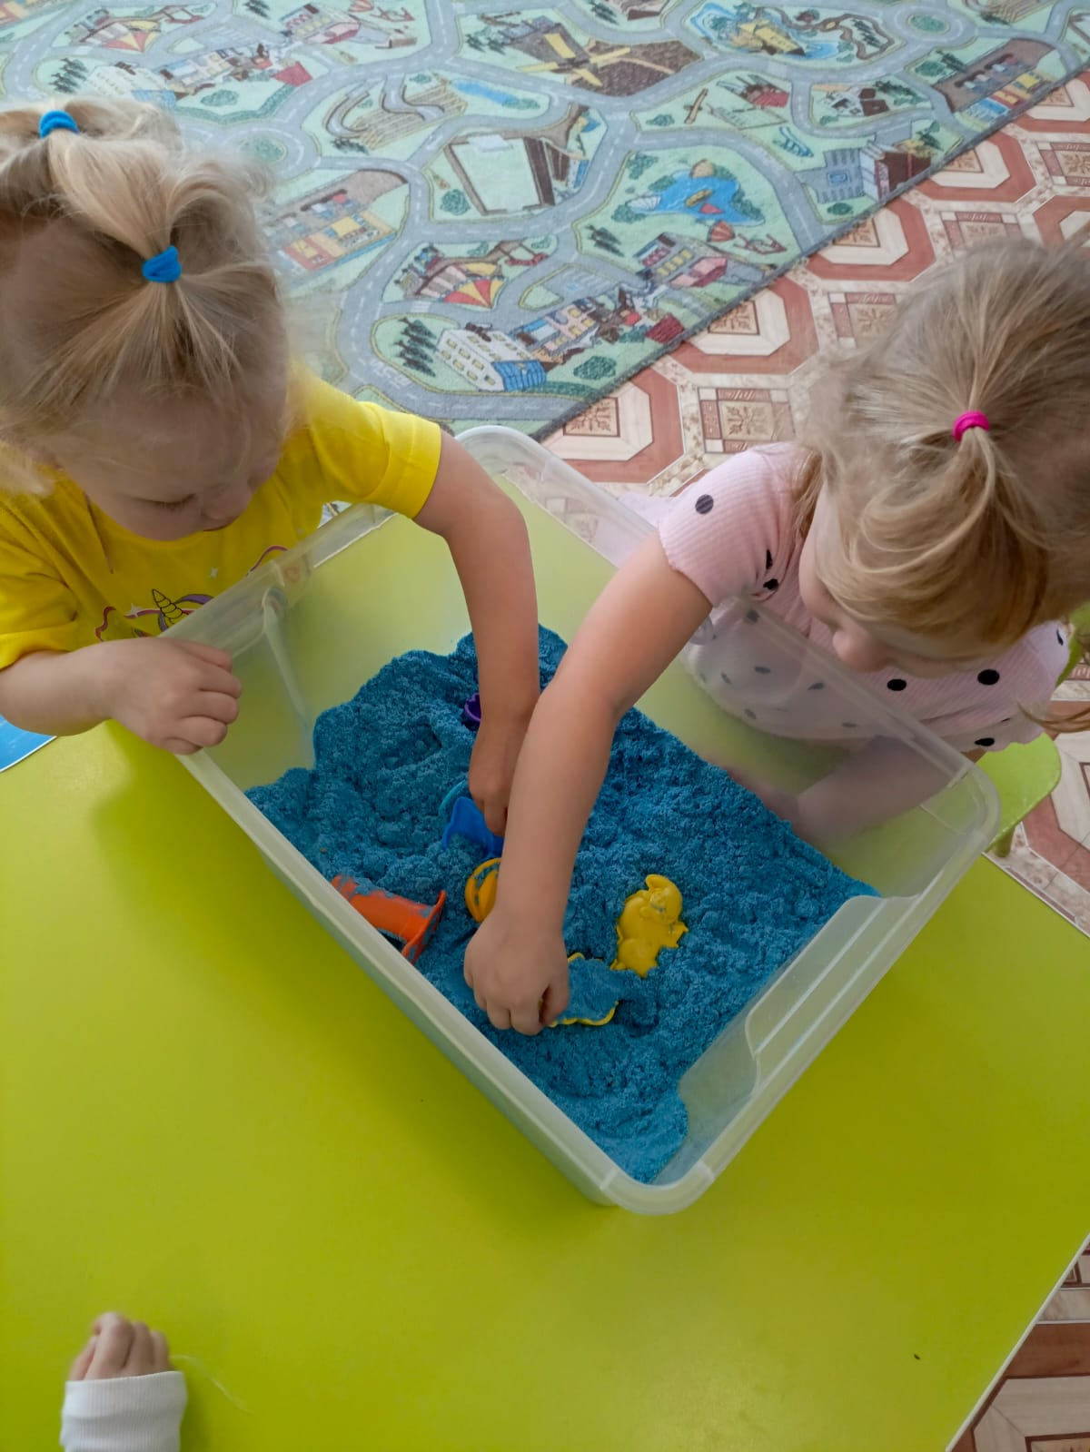
Игры с кинетическим песком

Slide 25
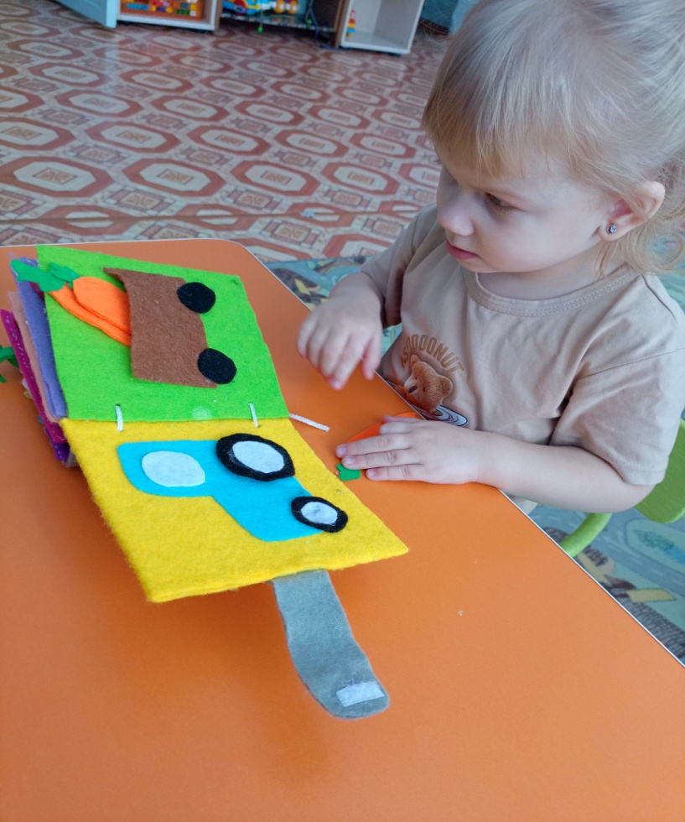
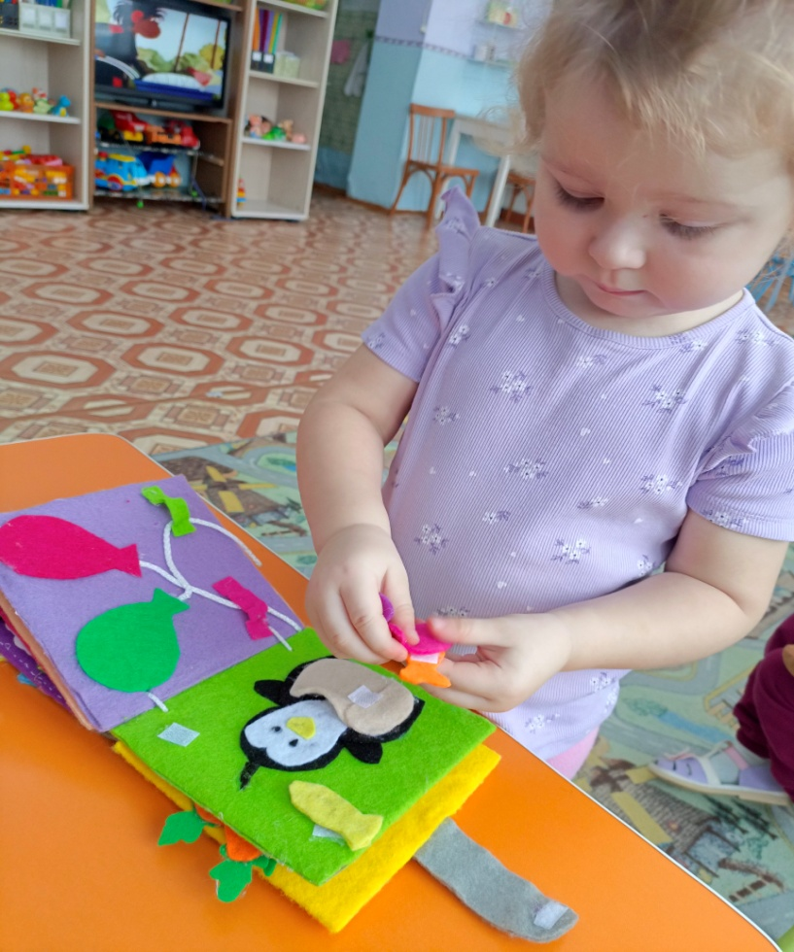
Игры с тактильными книгами

Slide 26
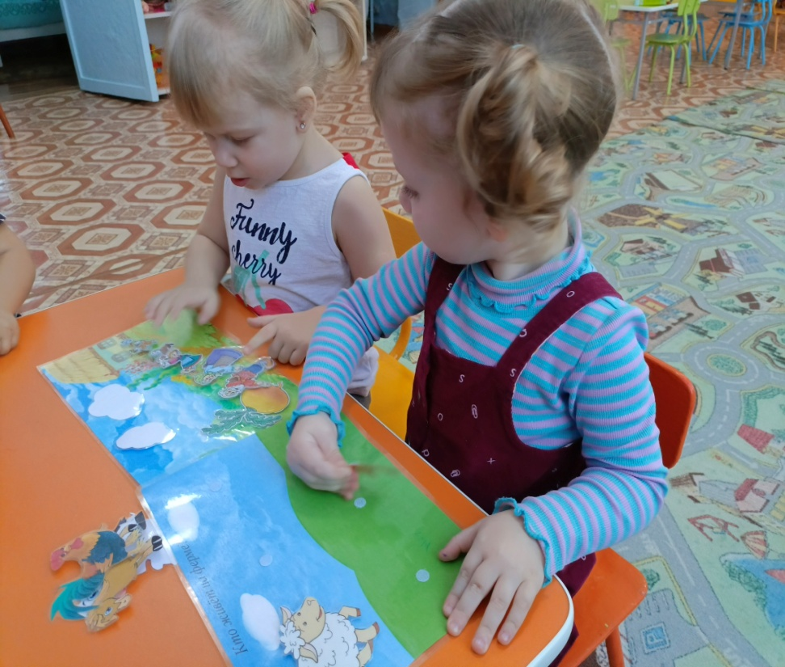
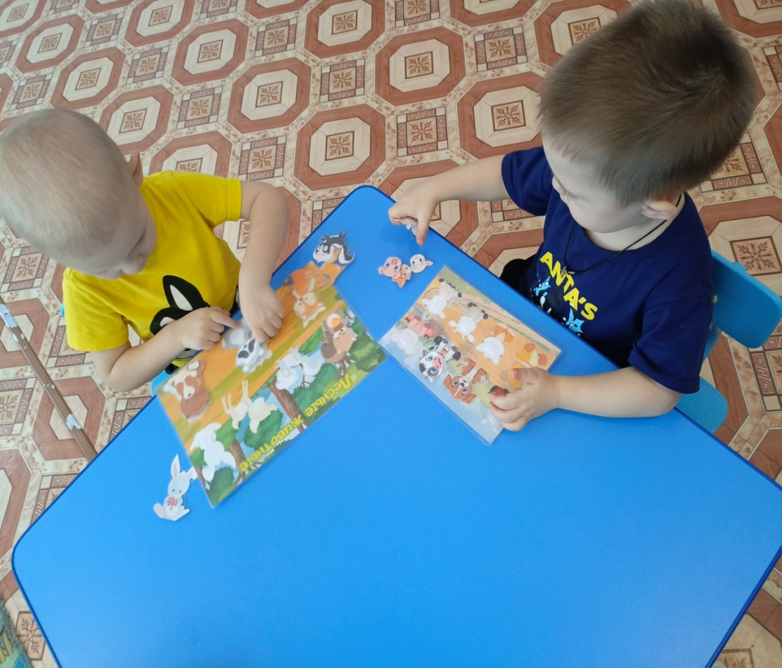
Игры с липучками

Slide 27
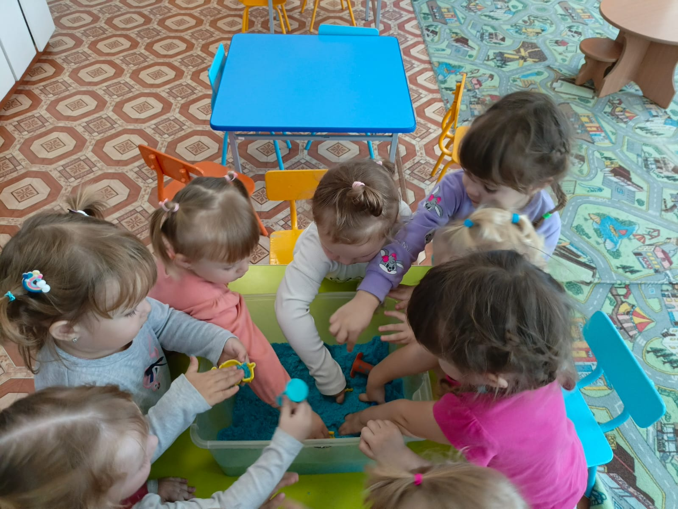
«Ребёнок по своей природе пытливый исследователь, открыватель мира. Так пусть перед ним открывается чудесный мир в живых красках, ярких и трепетных звуках – в сказке, в игре, в собственном творчестве, в красоте»

Slide 28
Результаты
Детей:
Дети проявляют интерес к предметам ближайшего окружения, их свойствам.
С удовольствием включаются в деятельность эксперементирования, проявляя эмоции радостного удивления и словесную активность.
Способы целенаправленно наблюдать за объектами организованного восприятия.
Стремятся передавать отношение цветов, размеров и форм в изобразительной и конструктивной деятельности.
Дети научились играть в дидактические игры.
Родителей:
У родителей повысился уровень знаний по сенсорному развитию.
Научились создавать дома дидактические игры и правильно подбирать их
Проявляют интерес в дальнейшем развитии своих детей.

Slide 29
Спасибо за внимание!!!

